Slide 1
Ботанический сад г.Санкт-Петербурга
Презентацию подготовила Николаева Алла Геннадьевна учитель ГБОУ СОШ №127 г.Санкт-Петербург

Slide 2
История сада
Ботанический сад в Санкт – Петербурге ведёт свою историю от Аптекарского сада или Аптекарского огорода, так его называли в XVIII веке.
Первый ( не сохранился) садик в Петербурге был разведён на нынешней Большой Охте, близ развалин крепости Ниеншанц. Существовал Аптекарский огород и на Мойке. Указом 11(22) февраля 1714г. Пётр I повелел учредить Аптекарский Сад на одном из островов, лежащих близ Санкт- Петербурга – Вороньем. Остров стал в последствии называться Аптекарским.
Главная цель этого сада состояла в разведении лекарственных трав.

Slide 3
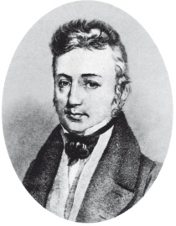
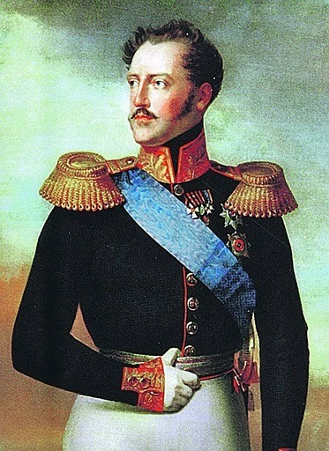
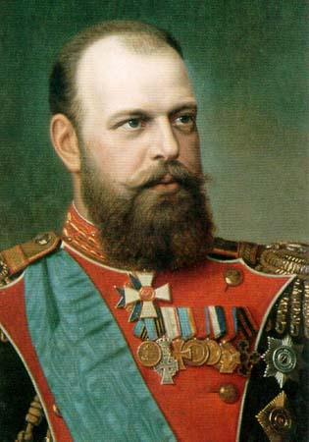
Преобразователи Ботанического сада
При АлександреI Аптекарский сад был переименован В Императорский Ботанический сад. Управлял садом профессор Ф.Б.Фишер.
НиколайI передал Ботанический сад в ведение Министерства Императорского двора. С увеличением средств главное внимание Сада было направлено на научные цели.
24 июля 1863г. указом Александра III повелено было передать Императорский Ботанический Сад в ведение Министерство государственных имуществ.

Slide 4
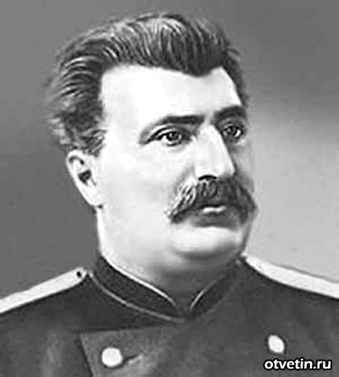
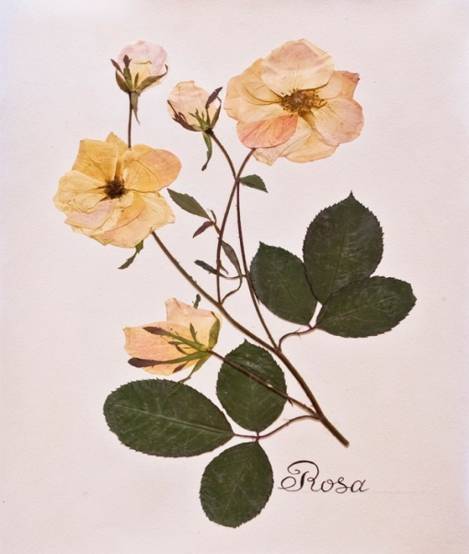
Пополнение коллекции
Ежегодно Ботаническому саду выделялись средства на научные путешествия. Сад обогащался всё новыми коллекциями отдалённых стран. Богатая коллекция монгольских и китайских растений была собрана почётным членом сада Н.М. Пржевальским.
Пополнялась также и гербарная коллекция.
Гербарий - коллекция засушенных растений. В дар Ботаническому саду были переданы гербарии выдающегося профессора Эштольца, Гаунта В.В. ,Ф.Б.Фишера,
Ладенбурга .
Н.М.Пржевальский
Китайская роза
Гербарий РОЗА Монгольский лук

Slide 5
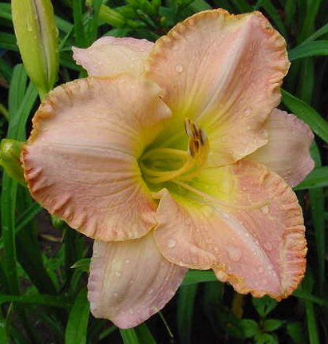
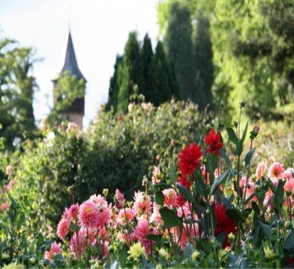
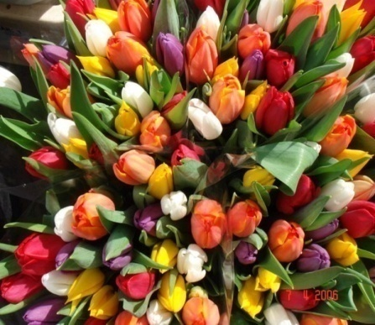
Пополнение коллекции
В первые годы существования Ботанического сада живые растения приобретались только покупкою в садовых заведениях Англии,Германии,Бельгии,Голландии.
Англия
Бельгия
Позже коллекция стала пополнятся из Архангельска, Армении,Баку, Кутаиси ,с Уральского хребта,озера Байкал, Лапландии, с Алтайских гор, бассейна Амура , Тянь-Шанского хребта , озера Иссык-Куля и многих других мест.
Германия
Голландия

Slide 6
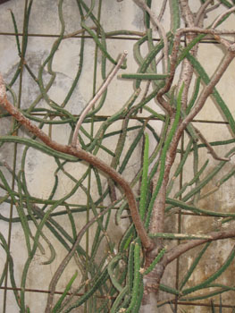
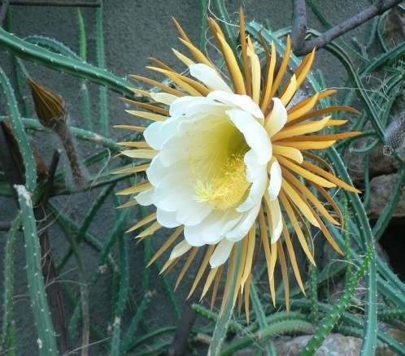
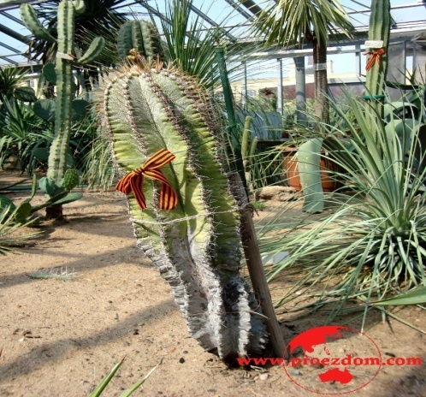
Суровые годы войны.
Во время Великой Отечественной войны Ботанический сад очень сильно пострадал от бомбёжек. Рядом с садом находился бункер командующего Балтийским флотом, а на территории сада стояли зенитные орудия. Первая авиабомба упала 14 октября 1941, взрывной волной выбило стёкла в тропической оранжерее,перестала работать котельная. В таких условиях в одну ночь тропическая коллекция была почти утеряна. Но 250 растений удалось спасти, сотрудники смогли унести их в свои квартиры. Тем неменее, сад был восстановлен после войны и нынешняя коллекции даже превышают довоенные. В том была заслуга его директора С.Я.Соколова, который отстоял сад от попыток его закрытия.
Сотрудник Ботанического сада Н. Н. Курнаков отказался от эвакуации и забрал себе домой кактус-лиану «Царицу ночи». Этот кактус живёт в этом саду с 1814 г. Сегодня о военном прошлом этого кактуса напоминает георгиевская ленточка. Но это не единственный кактус переживший суровые блокадные годы.

Slide 7
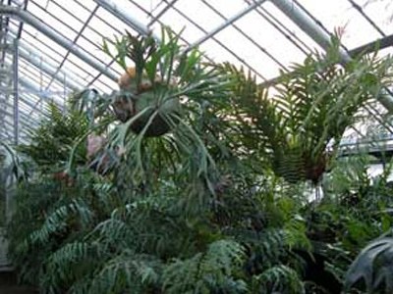
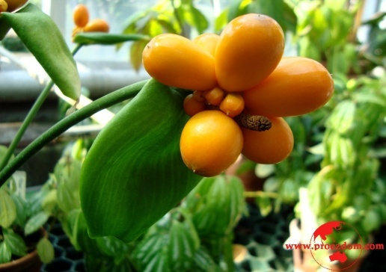
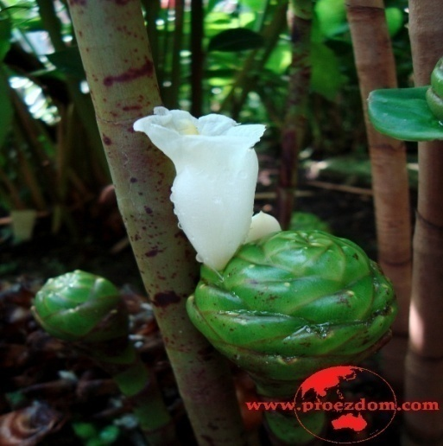
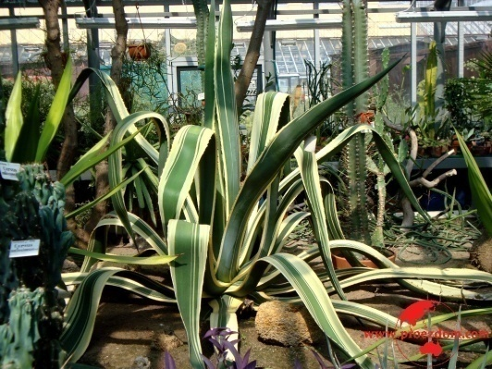
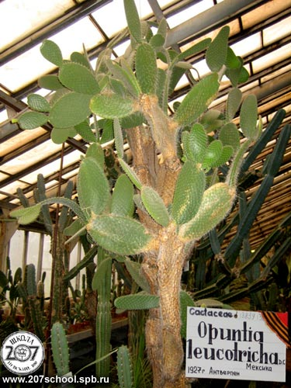
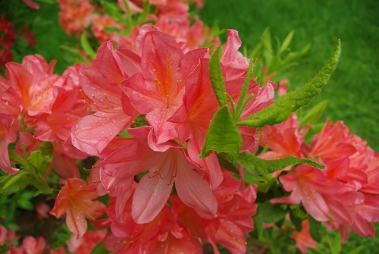
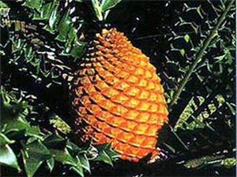
В настоящее время
В настоящее время в Ботаническом саду насчитывается более 7,5 тысяч растений.

Slide 8
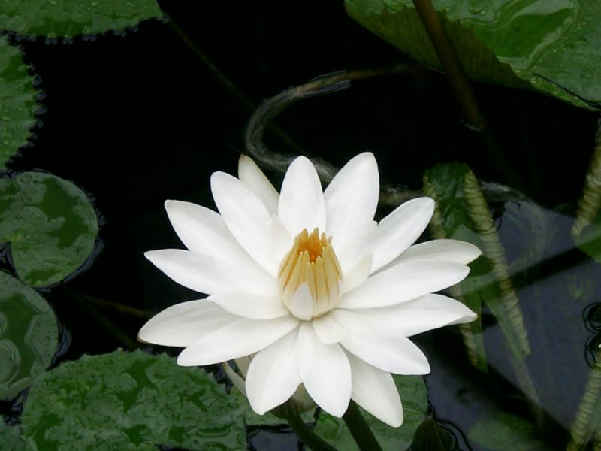
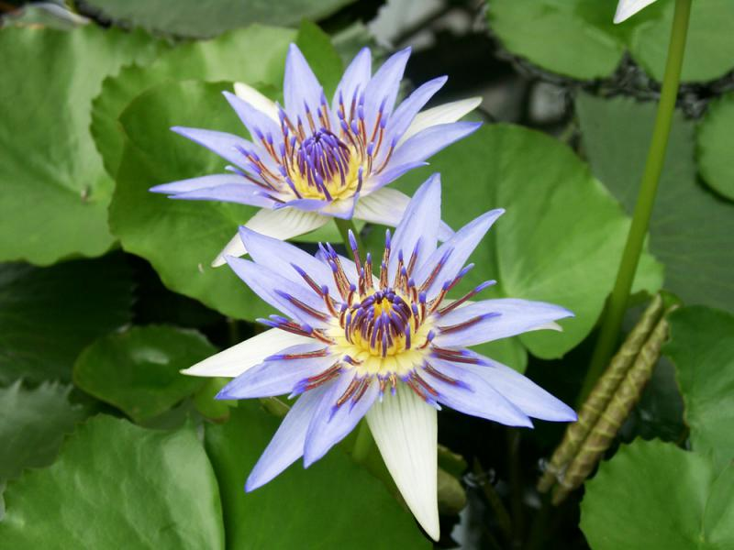
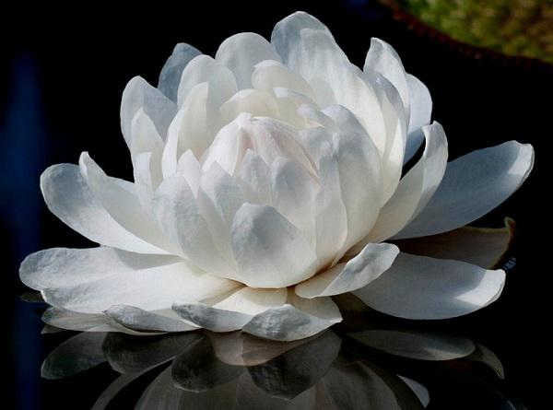
Водные растения Ботанического сада
Египетский лотос
Кувшинка капская
Лотос
Листья лотоса

